Slide 1
Laboratório de Smart Contracts e Cryptocurrencies
Capítulo I - Plataforma Ethereum
Capítulo II - Smart Contracts (na prática)
Capítulo III - Projetos 1 - 10 (hands-on)

Slide 2
CAPÍTULO II
SMART CONTRACTS
PLATAFORMA ETHEREUM

Slide 3
As 4 partes que compõem um Smart Contracts.
12 passos para desenvolver, implantar e interagir com Smart Contracts.
Passos simplificados para um ambiente de desenvolvimento.
O que vamos aprender neste capítulo?
Entender o passo a passo para desenvolver, implantar e interagir com Smart Contracts na plataforma Ethereum, na prática.

Slide 4
As 4 partes que compõem um Smart Contracts.
12 passos para desenvolver, implantar e interagir com Smart Contracts.
Passos simplificados para um ambiente de desenvolvimento.
O que vamos aprender neste capítulo?
Entender o passo a passo para desenvolver, implantar e interagir com Smart Contracts na plataforma Ethereum, na prática.

Slide 5
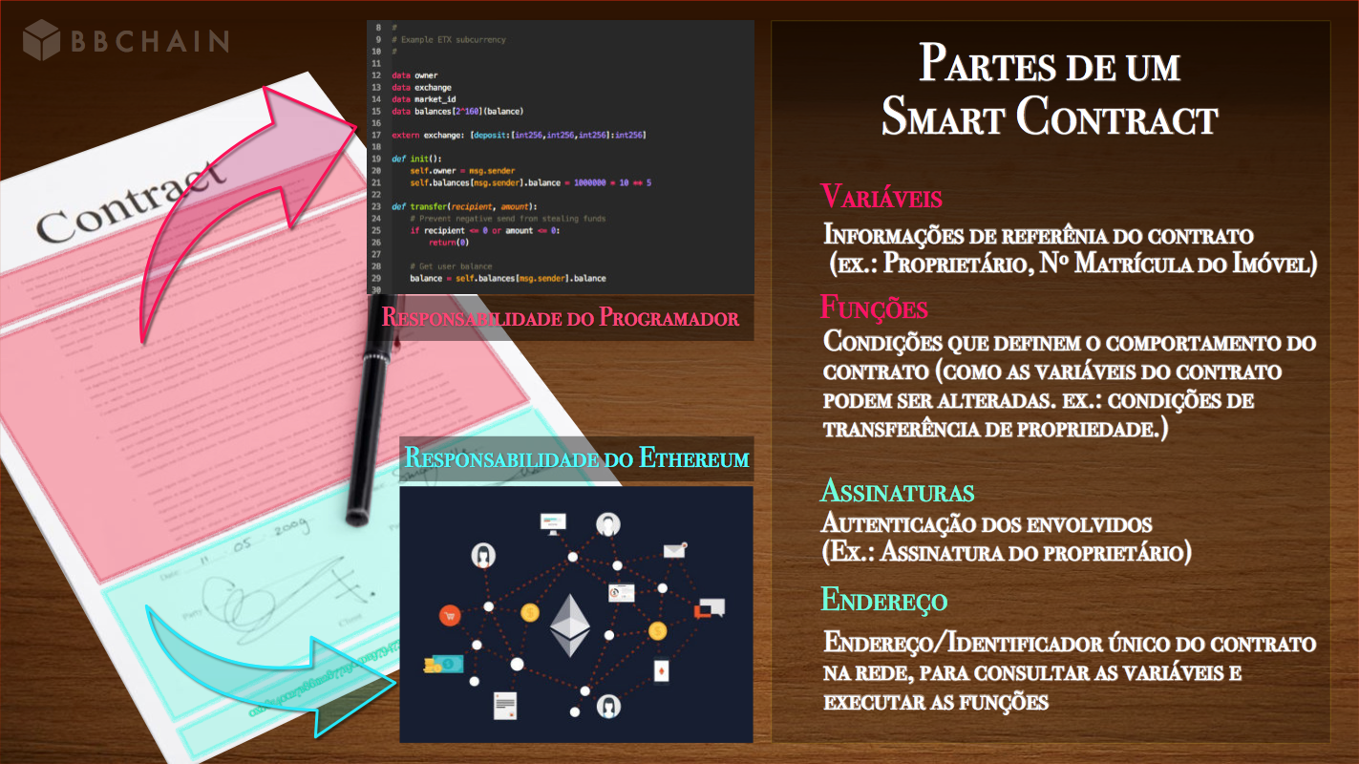

Slide 6
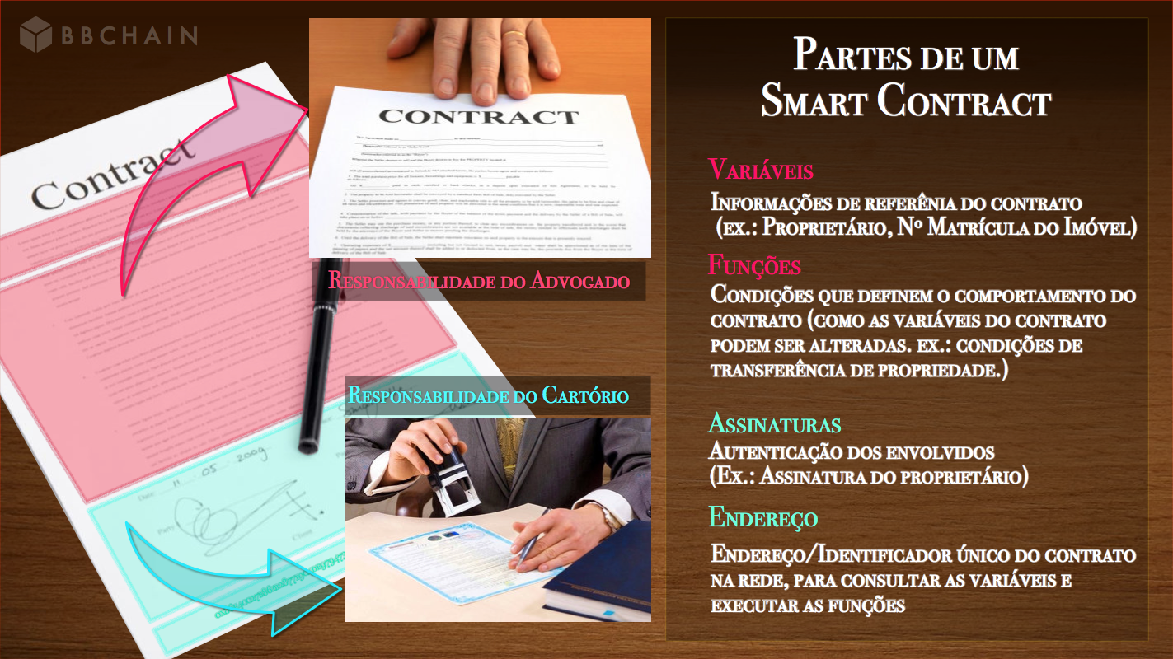

Slide 7

Checkpoint
É responsabilidade do DESENVOLVEDOR...
Saber definir as VARIÁVEIS e FUNÇÕES!
Notes:
ARRUMAR

Slide 8
Checkpoint
É responsabilidade do DESENVOLVEDOR...
Saber definir as VARIÁVEIS e FUNÇÕES!
É responsabilidade da PLATAFORMA... Verificar ASSINATURAS e atribuir ENDEREÇO.
Notes:
ARRUMAR

Slide 9
As 4 partes que compõem um Smart Contracts.
12 passos para desenvolver, implantar e interagir com Smart Contracts.
Passos simplificados para um ambiente de desenvolvimento.
O que vamos aprender neste capítulo?
Entender o passo a passo para desenvolver, implantar e interagir com Smart Contracts na plataforma Ethereum.

Slide 10
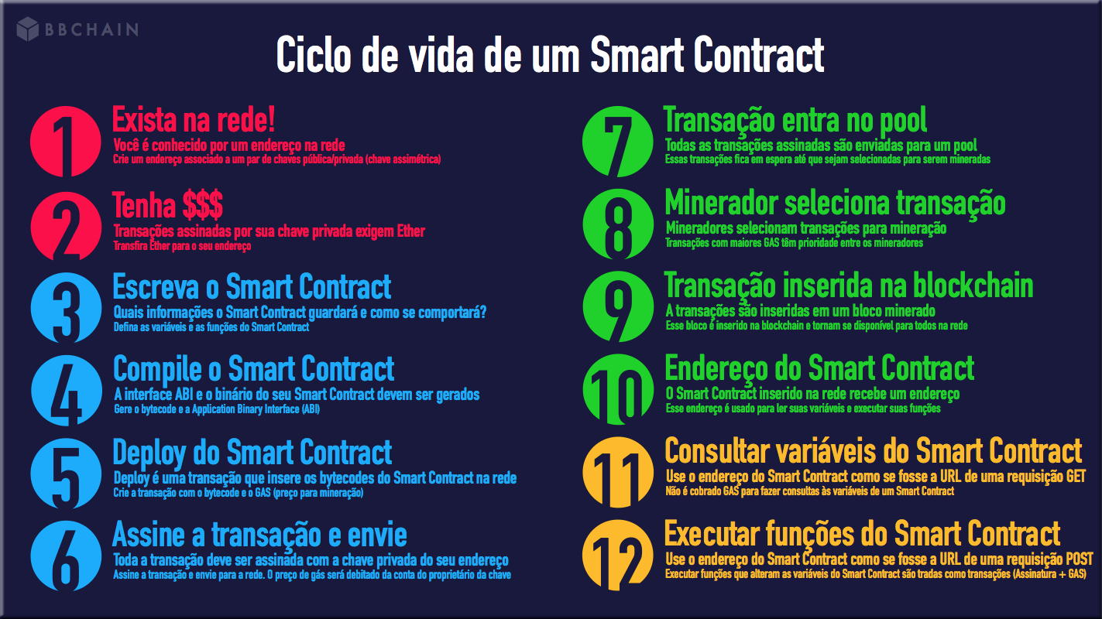

Slide 11
Antes do desenvolvimento.

Slide 12
Durante o desenvolvimento e deploy.

Slide 13
Após o deploy (na rede Ethereum).

Slide 14
Interação com o Smart Contract na rede Ethereum.

Slide 16
Remix
Escrever Smart Contract
Compilar Smart Contract
MyEtherWallet
Criar um endereço (Account)
Fazer deploy de Smart Contracts
Interagir com Smart Contracts
Etherscan
Consultar endereços
Consultar transações
Consultar Smart Contracts
Ferramentas para seguir os 12 passos
Por que essas ferramentas?
Totalmente web
Maior transparência dos 12 passos

Slide 18

Endereço na rede Ethereum
Formato
0 x [0-F] [0-F] [0-F] [0-F] [0-F] [0-F] … [0-F]
1
2
3
4
5
6
...
40
Exemplos
0x0000000000000000000000000000000000000000
0x281055afc982d96fab65b3a49cac8b878184cb16
Explorar endereços
https://etherscan.io/accounts

Slide 19
Endereço na rede Ethereum
Formato
0 x [0-F] [0-F] [0-F] [0-F] [0-F] [0-F] … [0-F]
1
2
3
4
5
6
...
40
Exemplos
0x0000000000000000000000000000000000000000
0x281055afc982d96fab65b3a49cac8b878184cb16
Explorar endereços
https://etherscan.io/accounts

Slide 20
Endereço na rede Ethereum
Endereço de uma ACCOUNT ou CONTRACT
Formato
0 x [0-F] [0-F] [0-F] [0-F] [0-F] [0-F] … [0-F]
1
2
3
4
5
6
...
40
Exemplos
0x0000000000000000000000000000000000000000
0x281055afc982d96fab65b3a49cac8b878184cb16
Explorar endereços
https://etherscan.io/accounts

Slide 21
Endereço na rede Ethereum
Formato
0 x [0-F] [0-F] [0-F] [0-F] [0-F] [0-F] … [0-F]
1
2
3
4
5
6
...
40
Exemplos
0x0000000000000000000000000000000000000000
0x281055afc982d96fab65b3a49cac8b878184cb16
Explorar endereços
https://etherscan.io/accounts

Slide 22
Endereço na rede Ethereum
Formato
0 x [0-F] [0-F] [0-F] [0-F] [0-F] [0-F] … [0-F]
1
2
3
4
5
6
...
40
Todo endereço é "válido"
Exemplos
0x0000000000000000000000000000000000000000
0x281055afc982d96fab65b3a49cac8b878184cb16
Explorar endereços
https://etherscan.io/accounts

Slide 23
Endereço na rede Ethereum
Formato
0 x [0-F] [0-F] [0-F] [0-F] [0-F] [0-F] … [0-F]
1
2
3
4
5
6
...
40
Exemplos
0x0000000000000000000000000000000000000000
0x281055afc982d96fab65b3a49cac8b878184cb16
Explorar endereços
https://etherscan.io/accounts

Slide 24
Como criar um endereço na rede:
https://myetherwallet.com

Slide 25
Vamos conferir seu endereço na Etherscan:
https://rinkeby.etherscan.io/accounts

Slide 27
Vamos conhecer 3 formas de conseguir ether...

Slide 28

1. Minerando
Instalar um Client Ethereum (ex.: GETH, Parity, ...), baixar todos os blocos e configurar para minerar.

Slide 29
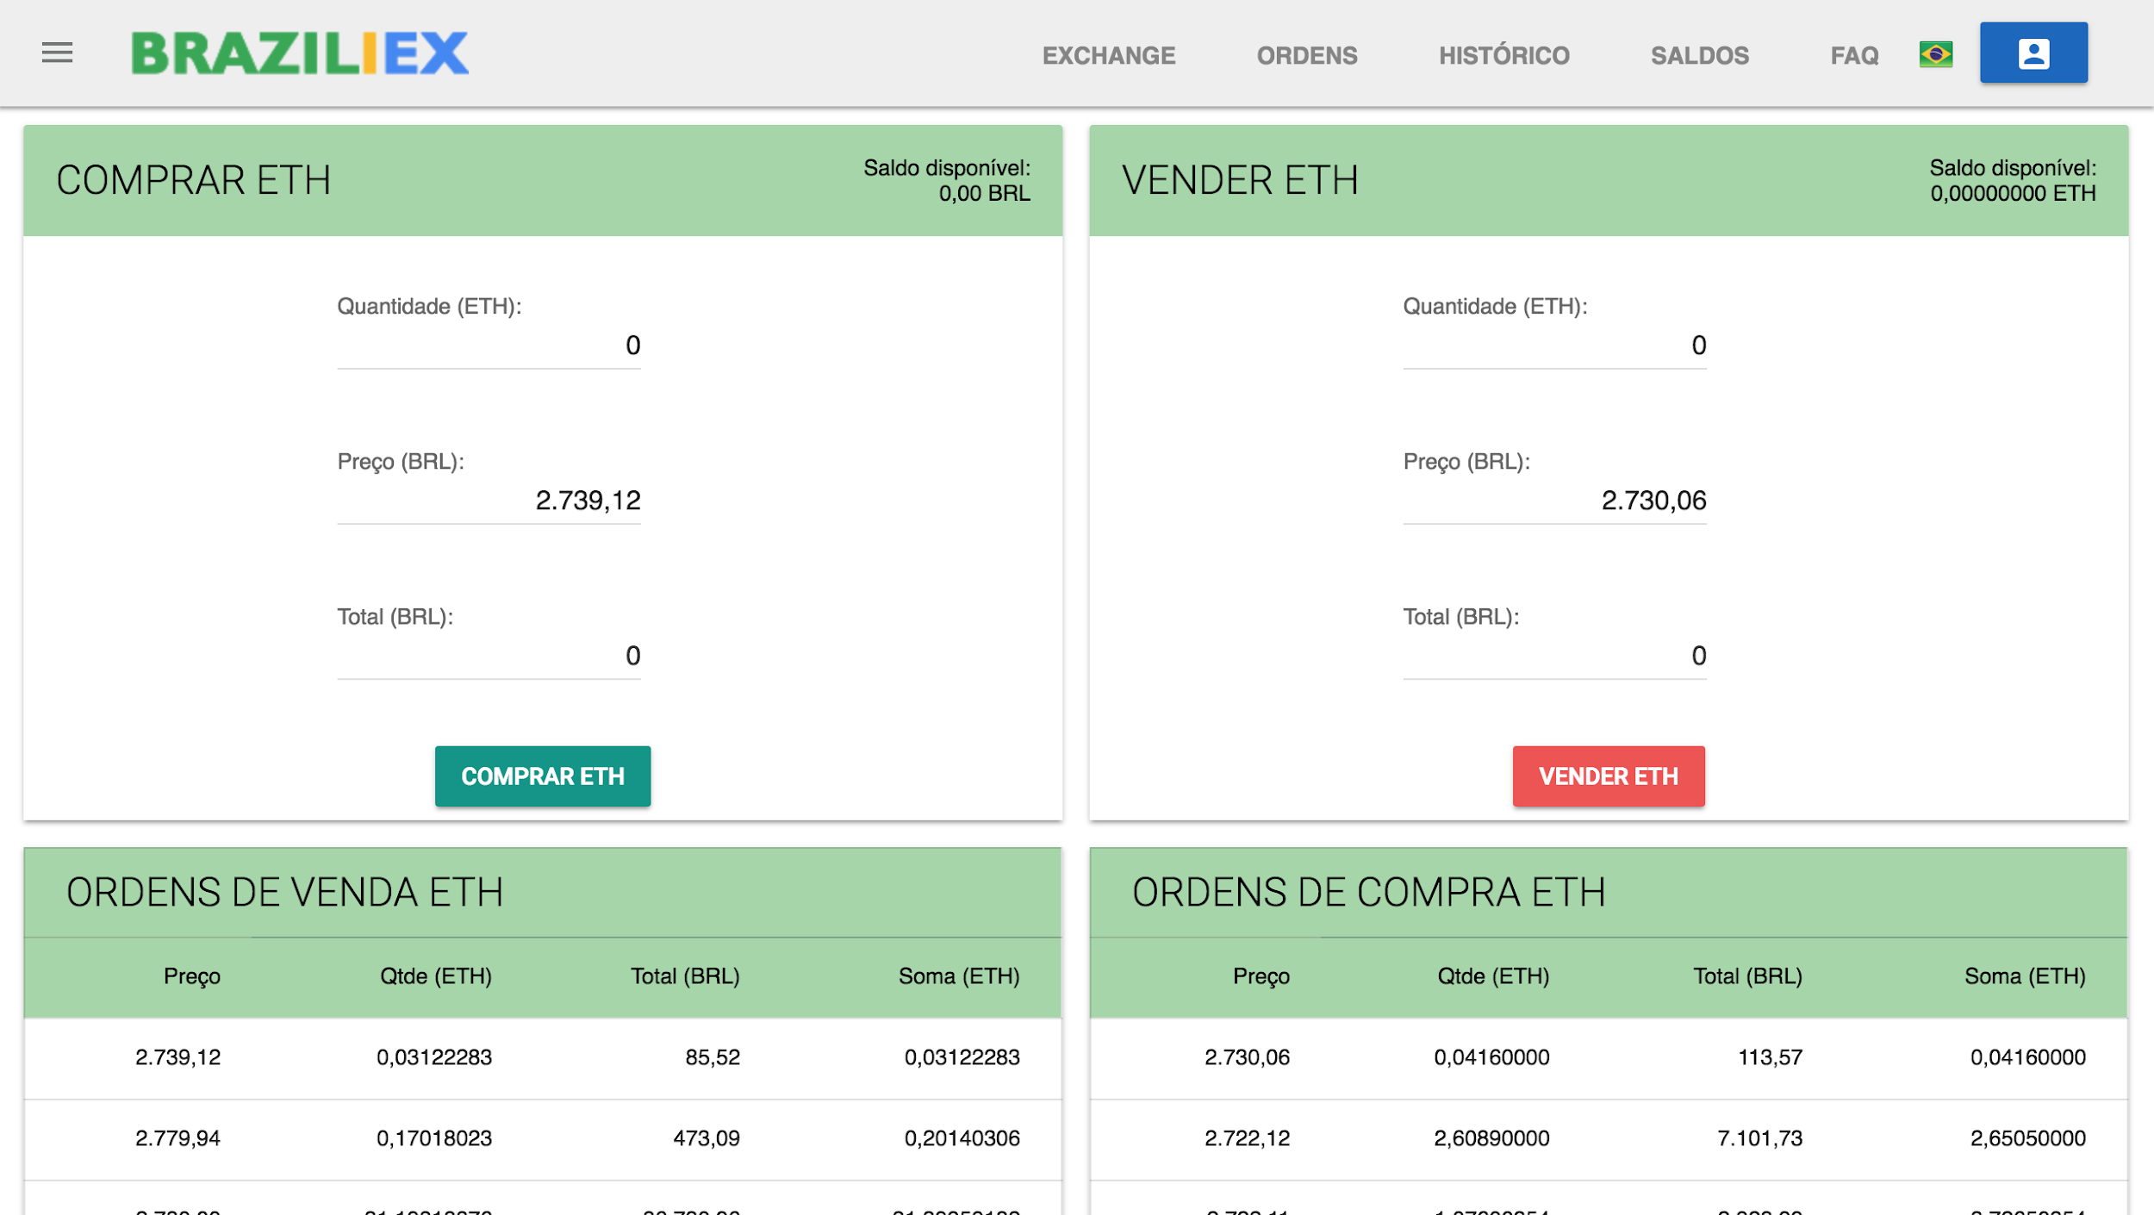





2. Usando uma Exchange
Comprar em uma Exchange
Exemplo:
braziliex.com
R$ 100,00
Banco
Exchange
Account Alice
0x281055afc982d96fab65b3a49
0,0361 ETH

Slide 30
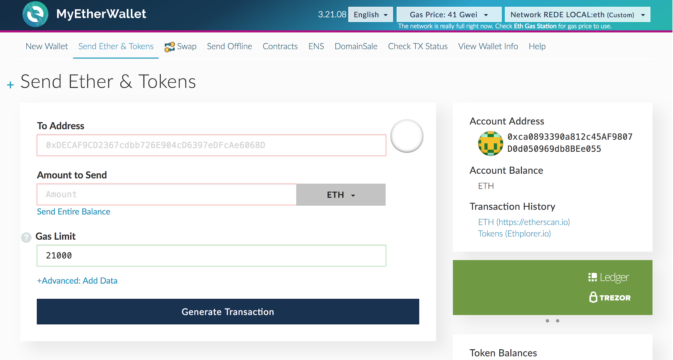
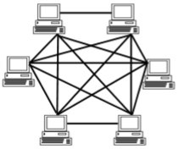
3. Transferindo ether de outro endereço
Criar uma transação de transferência na rede Ethereum
Exemplo:
myetherwallet.com/#send-transaction
0,0361 ETH + Gas
Account Bob
0x281055afc982d96fab65b3a49
Ethereum Network
Account Alice
0,0361 ETH
0x281055afc982d96fab65b3a49

Slide 31
Vamos pedir alguém transferir Ether para o nosso endereço:
http://rinkeby-faucet.com

Slide 32
Vamos conferir seu saldo:
https://rinkeby.etherscan.io/accounts

Slide 33
Antes do desenvolvimento.

Slide 34
Desenvolvimento e deploy.

Slide 36
3. Vamos escrever um contrato no Remix: http://remix.ethereum.org
Criar um arquivo Solidity
Programar um Smart Contracts em Solidity (simplificado)

Slide 37
3. Vamos escrever um contrato no Remix: http://remix.ethereum.org
Criar um arquivo Solidity
Programar um Smart Contracts em Solidity (simplificado)

Slide 38
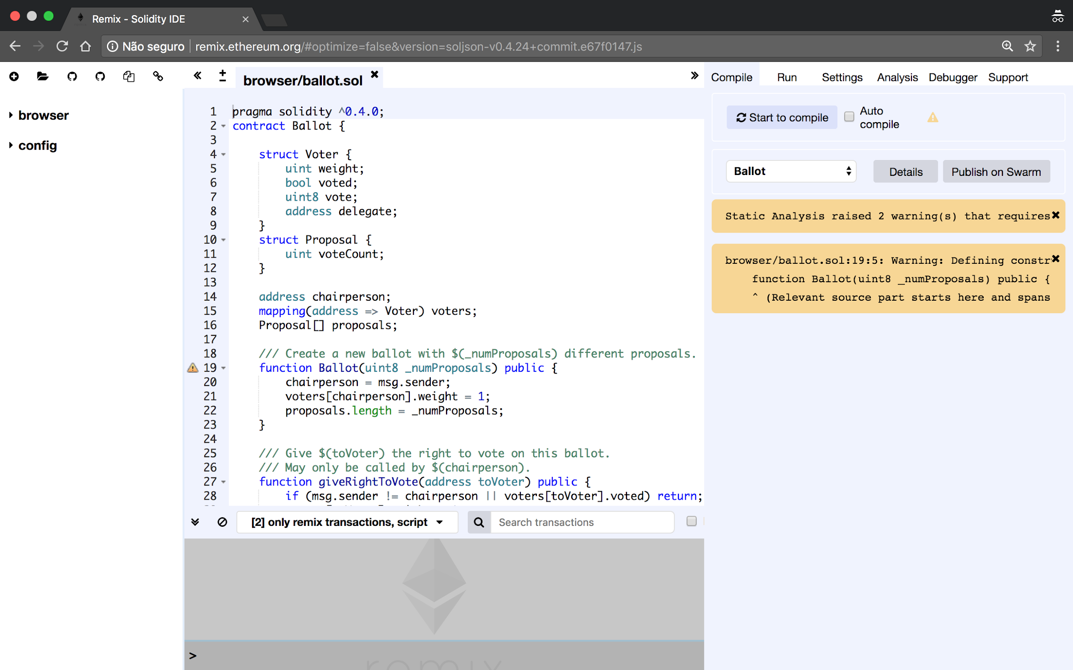
Veja os arquivos existentes

Slide 39
Veja os arquivos existentes

Slide 40
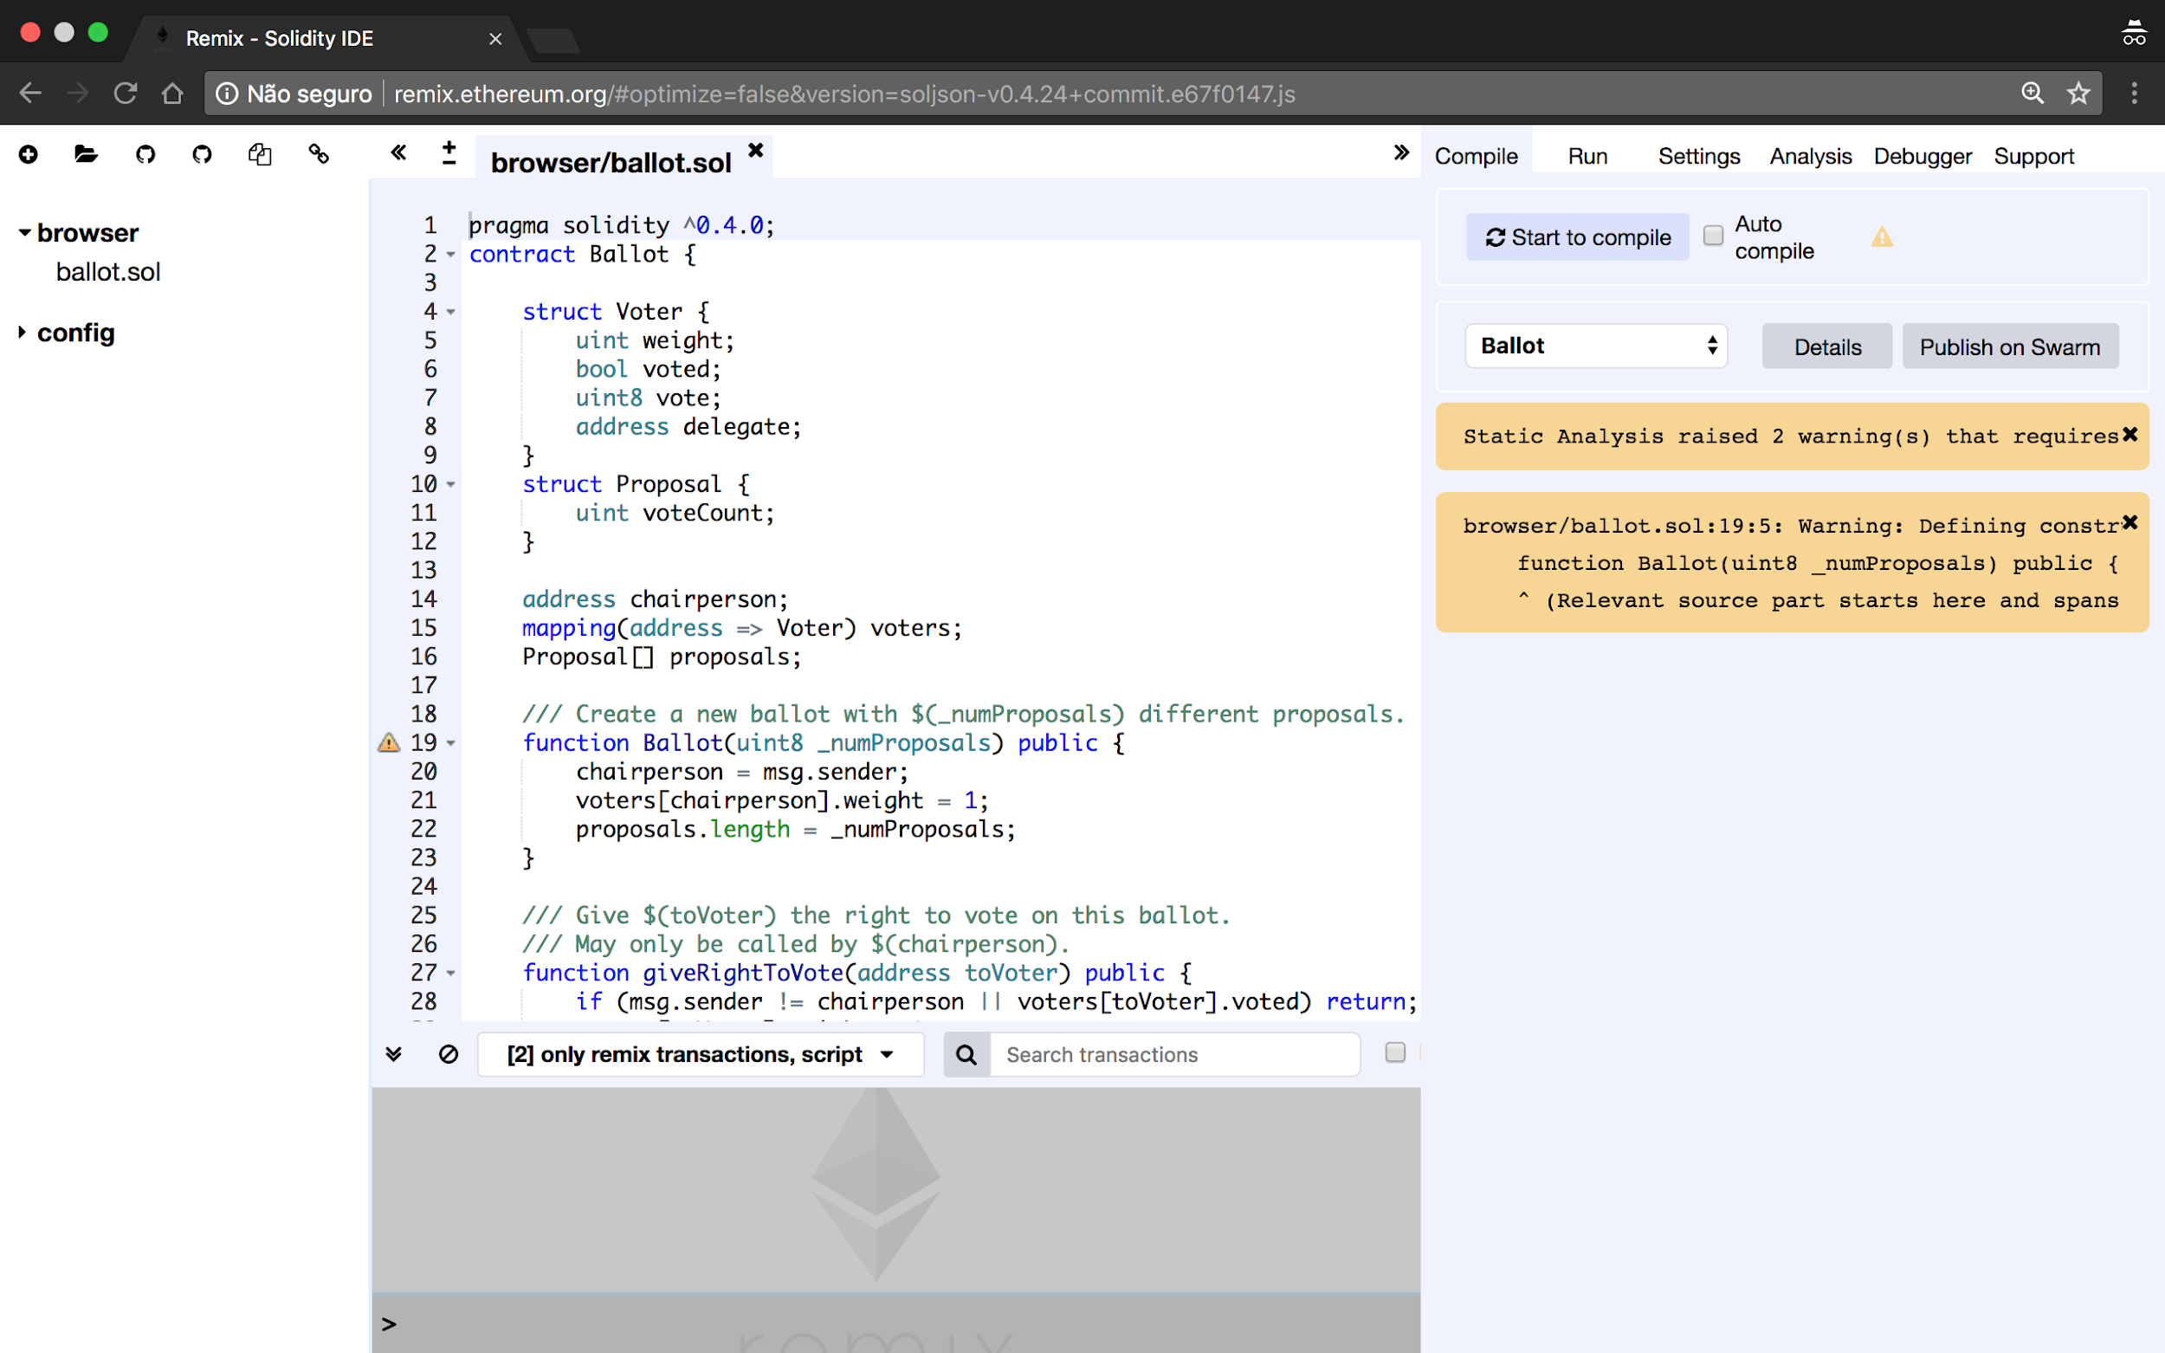
Arquivos Solidity existentes

Slide 41
Criar um novo arquivo Solidity

Slide 42
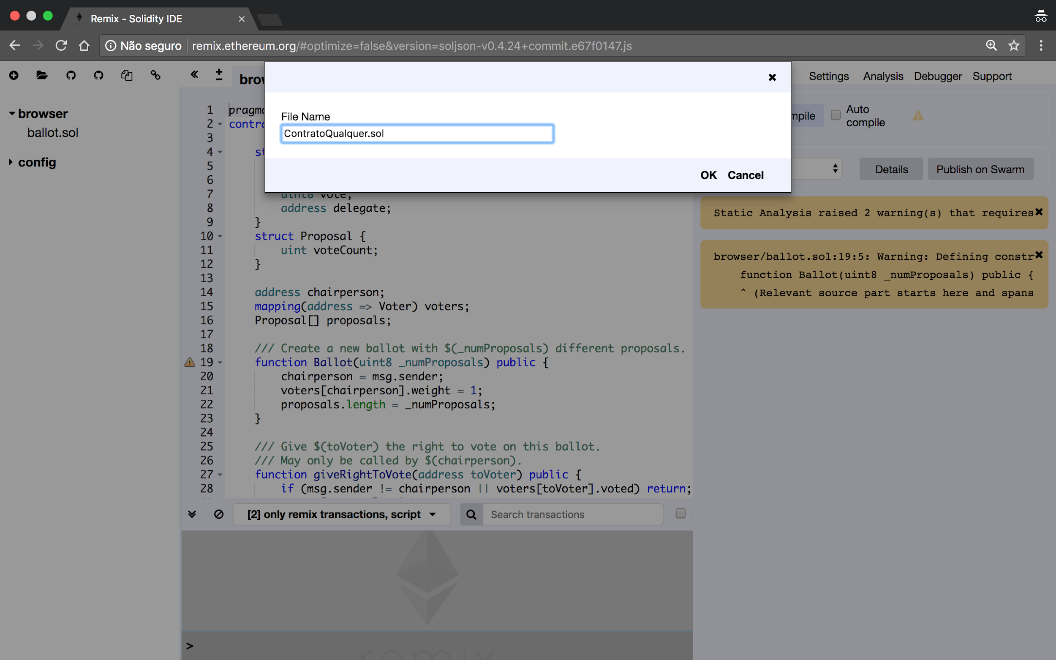
Dar um nome para o arquivo Solidity

Slide 43
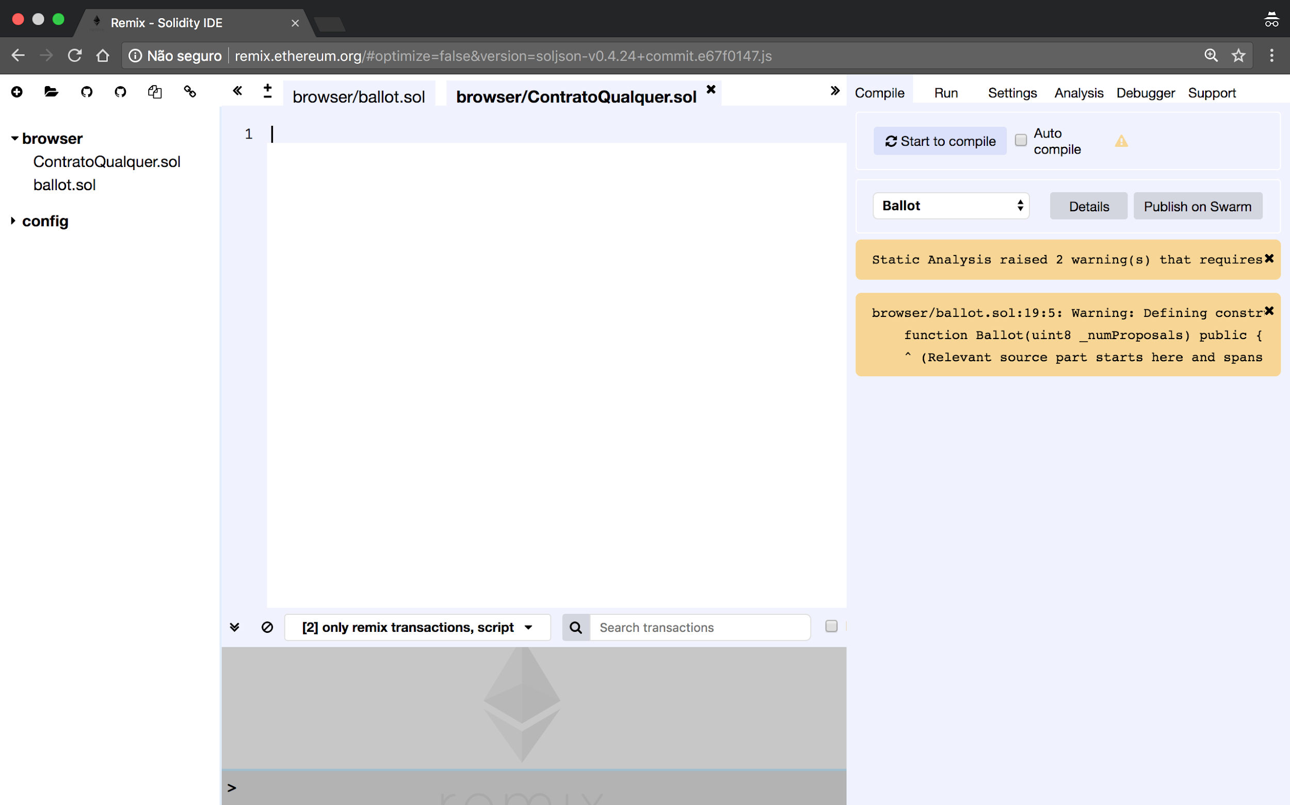
Checkpoint: 1. Criar um arquivo Solidity
Checkpoint

Slide 44
3. Vamos escrever um contrato no Remix: http://remix.ethereum.org
Criar um arquivo Solidity
Programar um Smart Contracts em Solidity (simplificado)

Slide 45
Programar um Smart Contract em Solidity

Slide 46
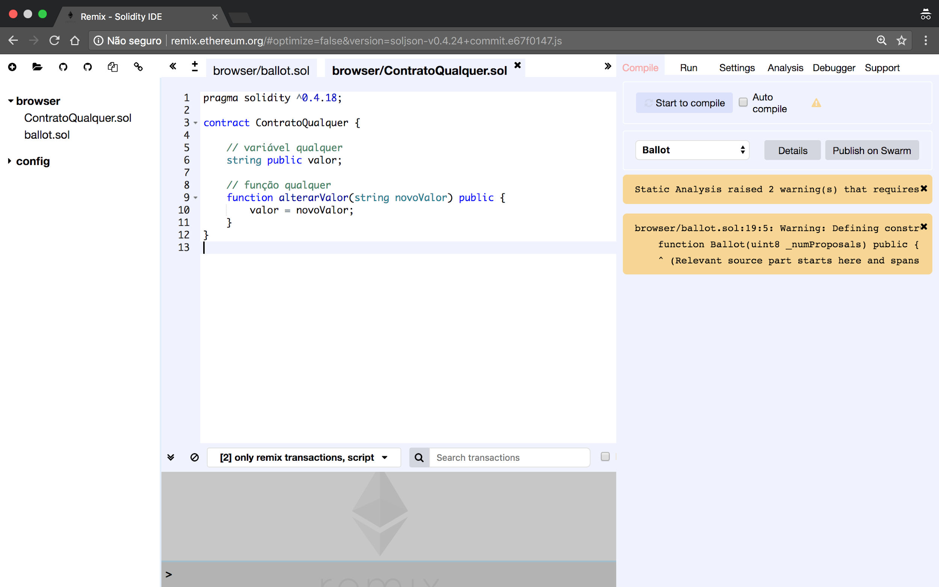
Programar um Smart Contract em Solidity
1 variável
1 função

Slide 47

Programar um Smart Contract em Solidity
1 variável
1 função
Qual é a utilidade deste Smart Contrat?

Slide 48
Checkpoint: 2. Programar um Smart Contract em Solidity
Checkpoint

Slide 50
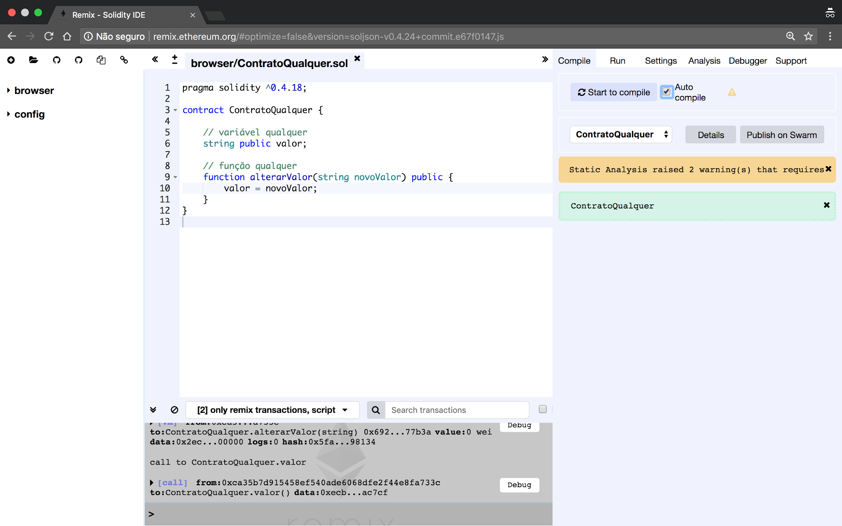
Compilar Smart Contract

Slide 51
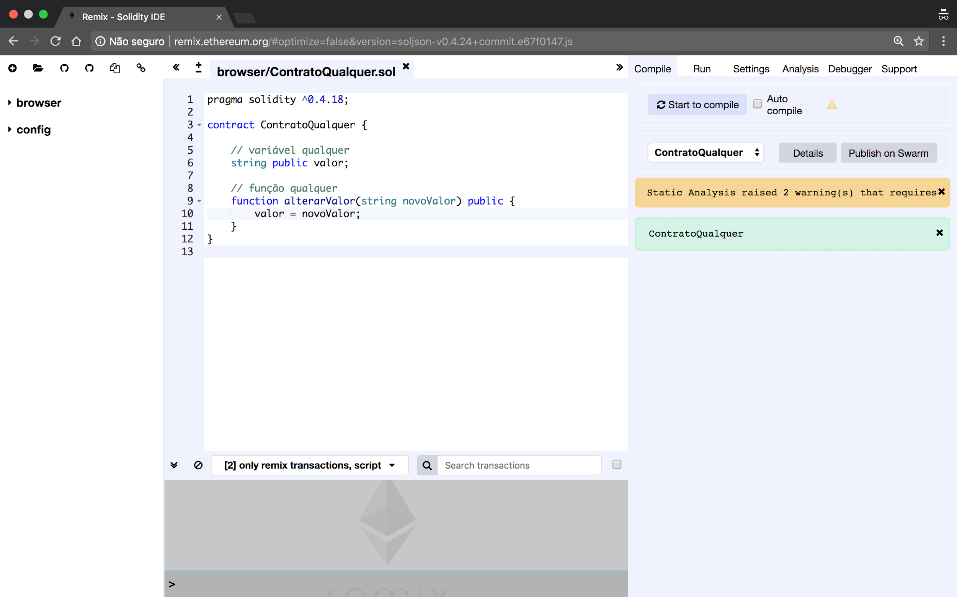
Ver detalhes da compilação

Slide 52
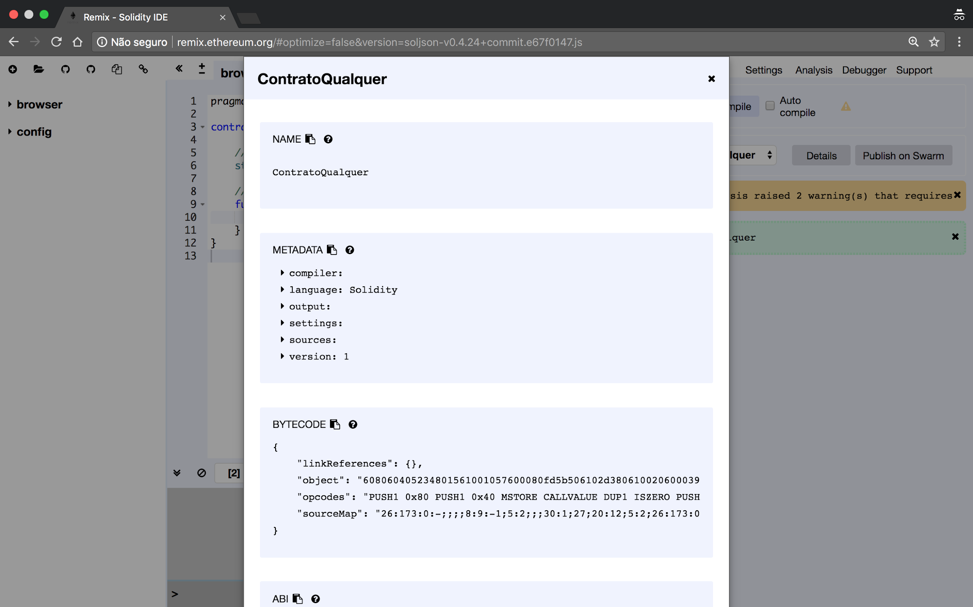
Checkpoint: 3. Compilar o Smart Contract
Checkpoint

Slide 53
Checkpoint: 3. Compilar o Smart Contract
Bytecode
Checkpoint

Slide 54
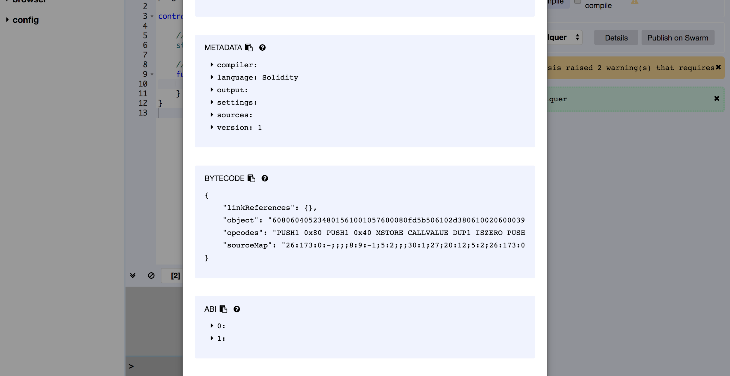
Checkpoint: 3. Compilar o Smart Contract
Application Binary Interface (ABI)
Checkpoint

Slide 56
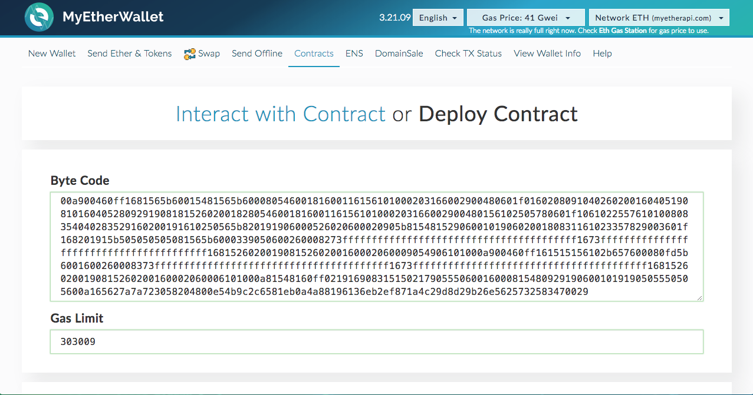
Deploy Smart Contract com a MyEtherWallet
5. Criar uma transação de deploy do Smart Contract
myetherwallet.com/#contracts

Slide 57
Após o deploy (na rede Ethereum).

Slide 59
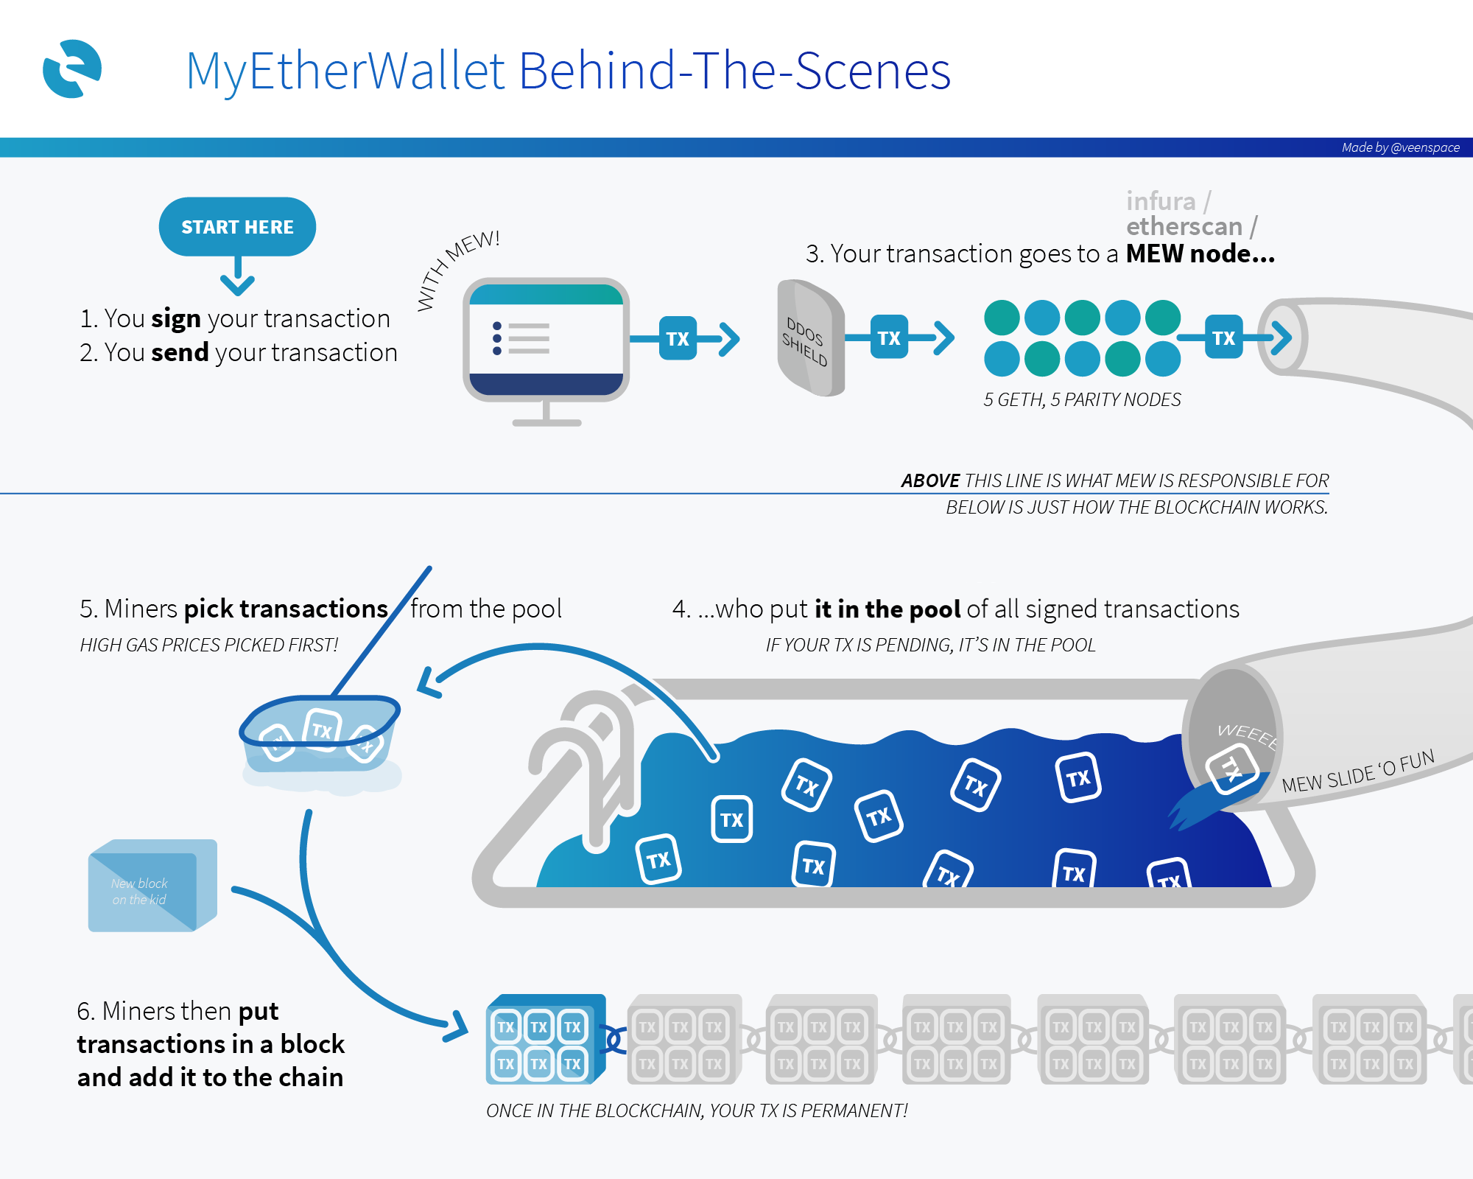
7. A transação entra no pool
Fonte:
https://kb.myetherwallet.com/getting-started/getting-started-new.html

Slide 61
8. Mineração
Fonte:
https://kb.myetherwallet.com/getting-started/getting-started-new.html

Slide 63
9. Transação inserida na Blockchain
Fonte:
https://kb.myetherwallet.com/getting-started/getting-started-new.html

Slide 65
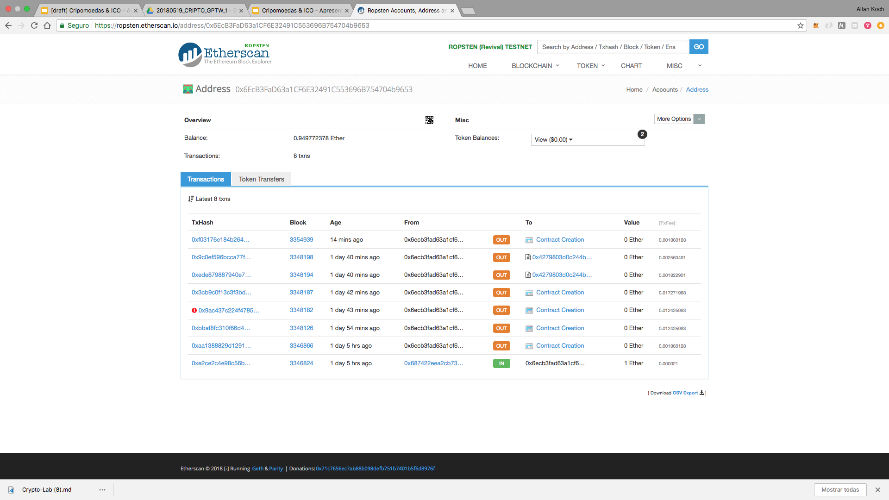
Ver as transações do meu endereço no Etherscan
Endereço da minha Account
Endereço do Smart Contract

Slide 67
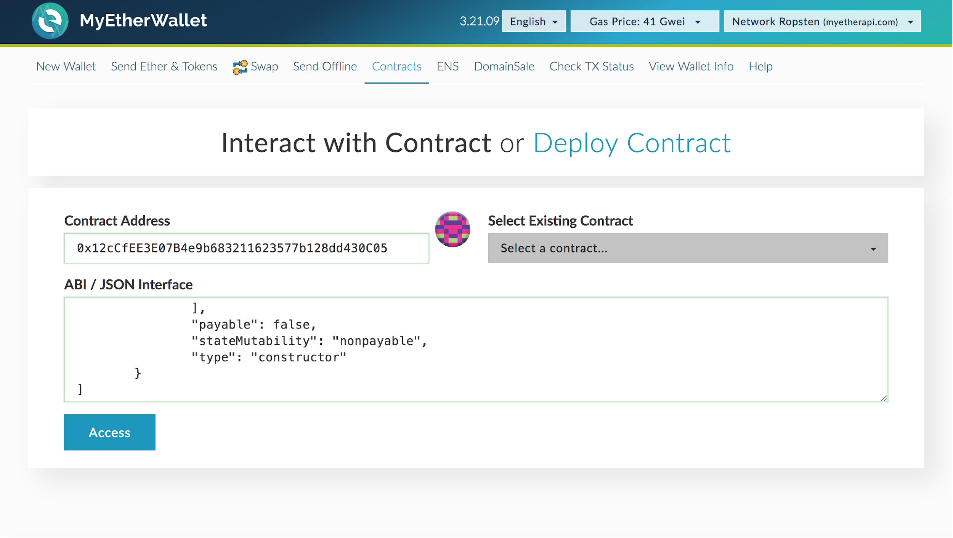
11. Consulta aos dados públicos do Smart Contract
myetherwallet.com/#contracts

Slide 69
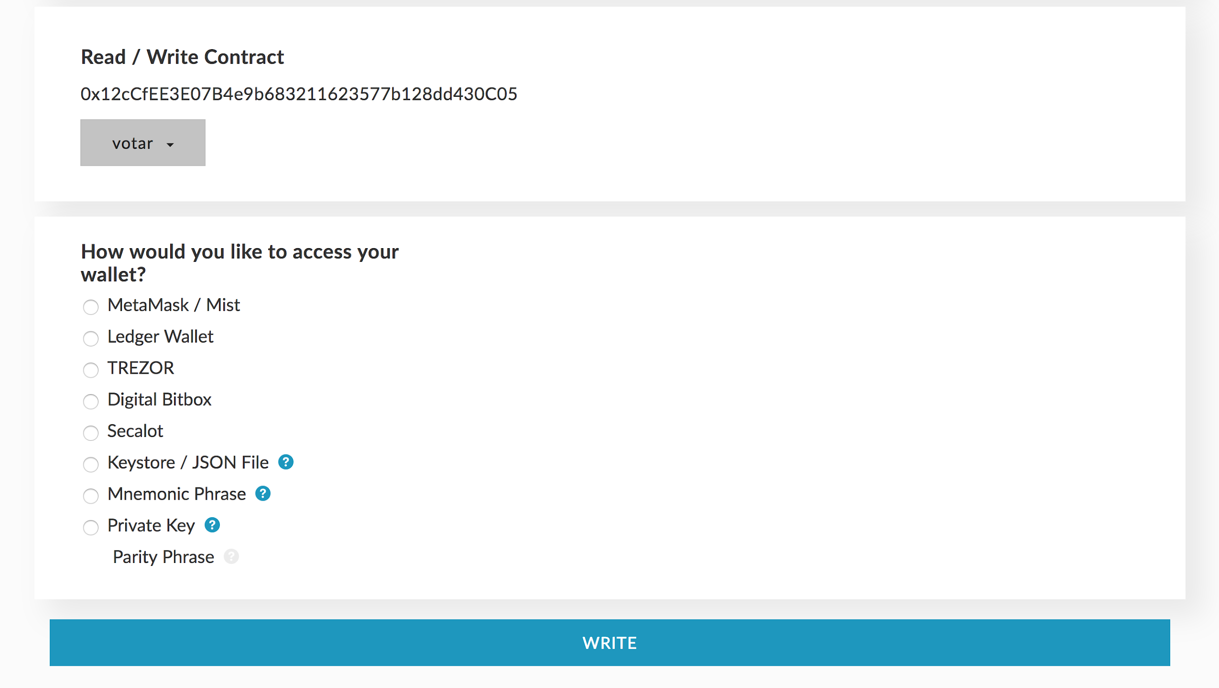
12. Executar funções do Smart Contract

Slide 71
As 4 partes que compõem um Smart Contracts.
12 passos para desenvolver, implantar e interagir com Smart Contracts.
Passos simplificados para um ambiente de desenvolvimento.
O que vamos aprender neste capítulo?
Entender o passo a passo para desenvolver, implantar e interagir com Smart Contracts na plataforma Ethereum.

Slide 72
Os 12 passos que seguimos podem ser aplicados para ambientes de DESENVOLVIMENTO, TESTE e PRODUÇÃO

Slide 73
Para o DESENVOLVIMENTO, o REMIX facilita a nossa vida ! ! !
remix.ethereum.org

Slide 74
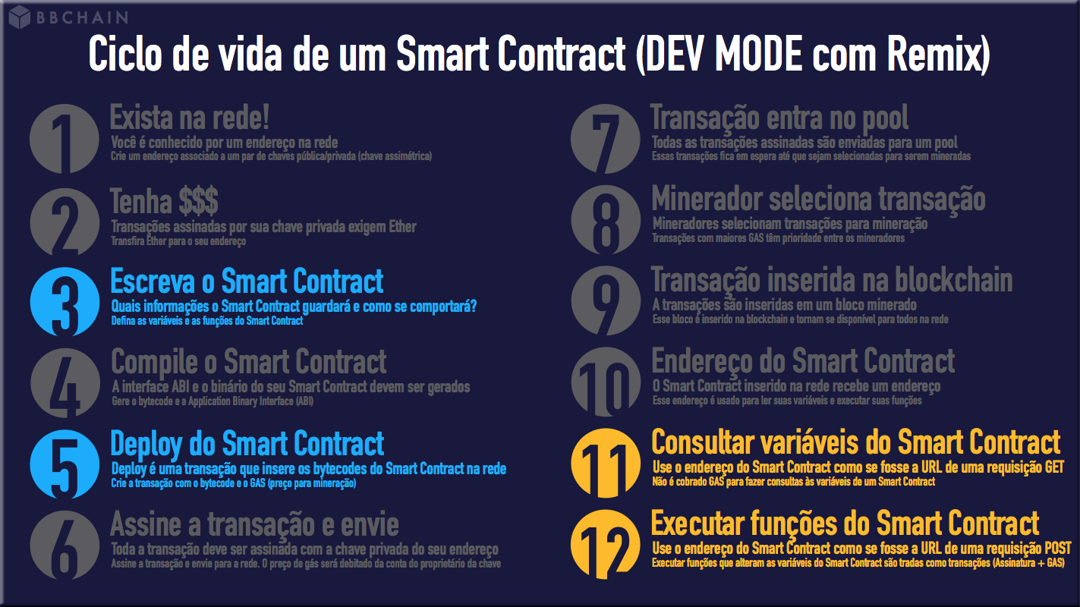

Slide 75
Como usar o ambiente Remix: http://remix.ethereum.org
Criar um arquivo Solidity
Programar um Smart Contracts em Solidity (simplificado)
Compilar o Smart Contract
Deploy do Smart Contract
Interagir com o Smart Contracts

Slide 76
Como usar o ambiente Remix: http://remix.ethereum.org
Criar um arquivo Solidity
Programar um Smart Contracts em Solidity (simplificado)
Compilar o Smart Contract
Deploy do Smart Contract
Interagir com o Smart Contracts

Slide 77
Checkpoint: 1. Criar um arquivo Solidity
Checkpoint

Slide 78
Como usar o ambiente Remix: http://remix.ethereum.org
Criar um arquivo Solidity
Programar um Smart Contracts em Solidity (simplificado)
Compilar o Smart Contract
Deploy do Smart Contract
Interagir com o Smart Contracts

Slide 79
Programar um Smart Contract em Solidity
Checkpoint

Slide 80
Como usar o ambiente Remix: http://remix.ethereum.org
Criar um arquivo Solidity
Programar um Smart Contracts em Solidity (simplificado)
Compilar o Smart Contract
Deploy do Smart Contract
Interagir com o Smart Contracts

Slide 81
Compilar Smart Contract

Slide 82
Como usar o ambiente Remix: http://remix.ethereum.org
Criar um arquivo Solidity
Programar um Smart Contracts em Solidity (simplificado)
Compilar o Smart Contract
Deploy do Smart Contract
Interagir com o Smart Contracts

Slide 83
Clicar na aba Run

Slide 84
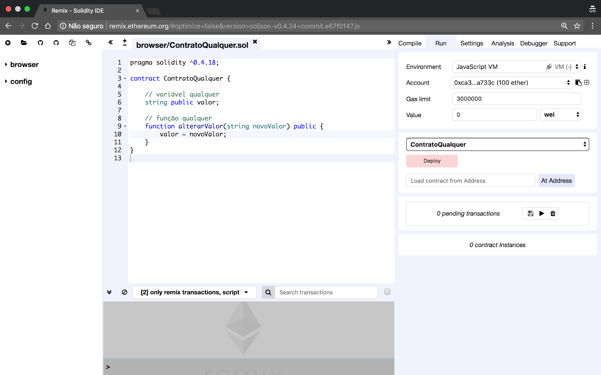
Aba Run
Checkpoint

Slide 85
Ambiente Ethereum virtual simulado

Slide 86
Accounts e saldo disponíveis

Slide 87
Fazer Deploy do Smart Contract

Slide 88
Após o deploy (na rede Ethereum).

Slide 89
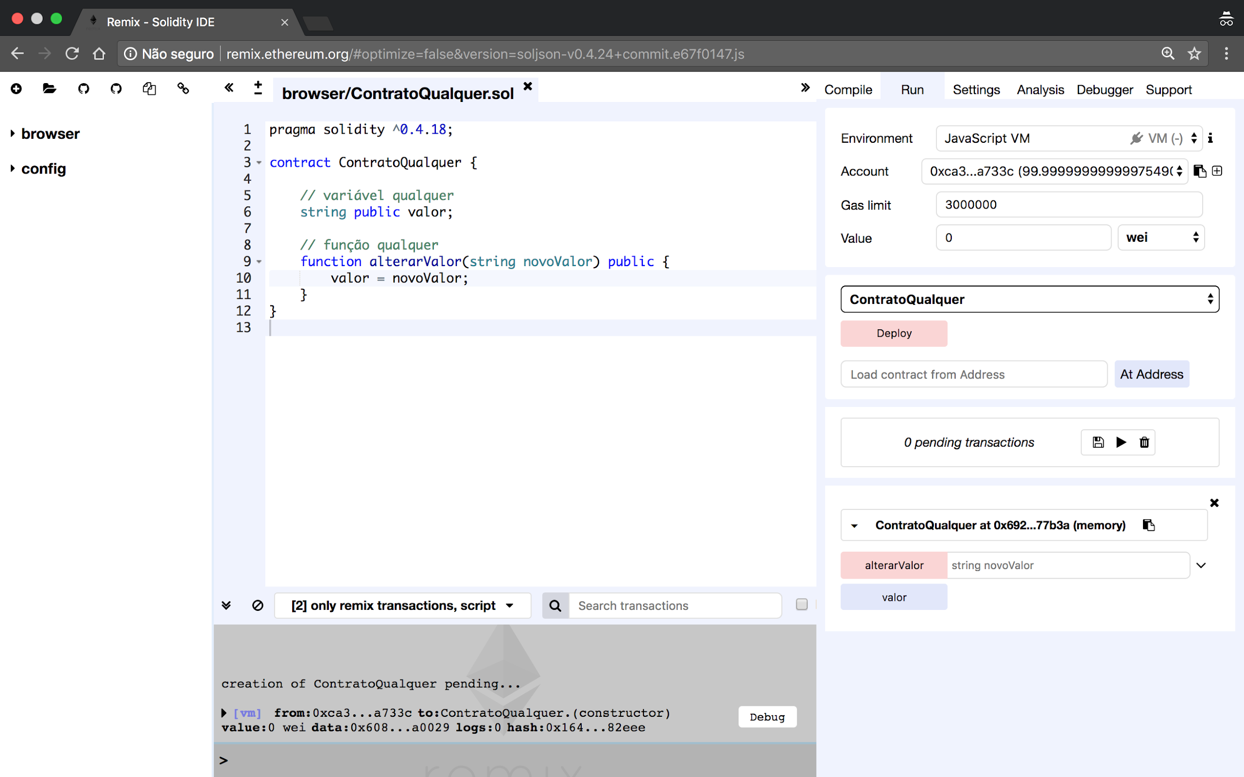
Checkpoint: 4. Deploy do Smart Contract
Checkpoint

Slide 90
Confira o endereço do Smart Contract na rede (virtual/memória)

Slide 91
Saldo debitado

Slide 92
Checkpoint: 4. Deploy do Smart Contract
Checkpoint

Slide 93
Como usar o ambiente Remix: http://remix.ethereum.org
Criar um arquivo Solidity
Programar um Smart Contracts em Solidity (simplificado)
Compilar o Smart Contract
Deploy do Smart Contract
Interagir com o Smart Contracts

Slide 94
Ler uma variável do Smart Contract

Slide 95
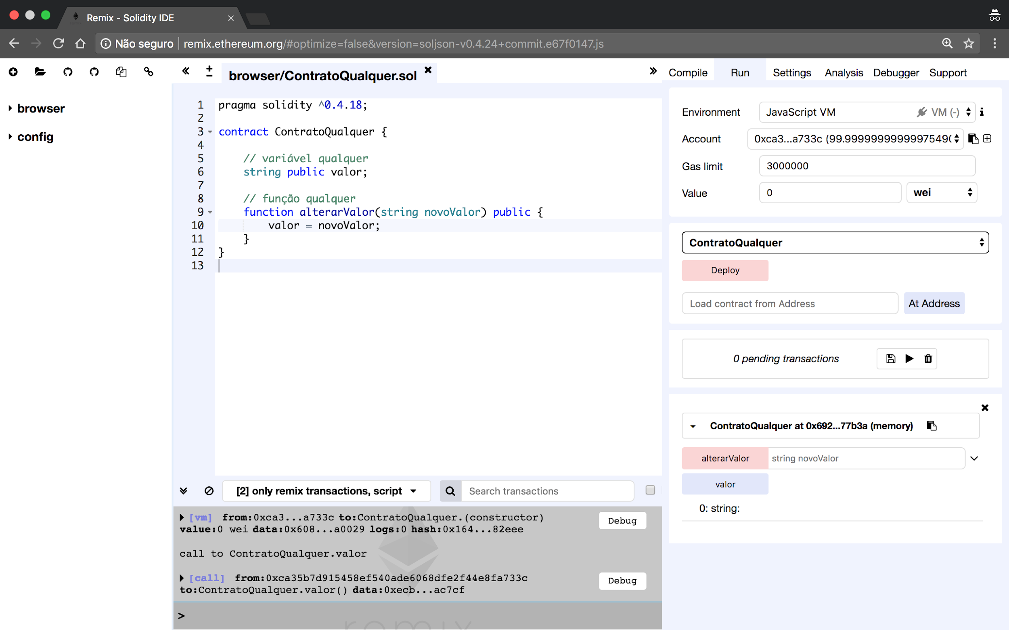
Ler uma variável do Smart Contract
Checkpoint

Slide 96
Ler uma variável do Smart Contract

Slide 97

Chamar uma função do Smart Contract

Slide 98
Chamar uma função do Smart Contract

Slide 99
Após submeter uma transação (ordem de alteração da Blockchain).

Slide 100
Ler uma variável do Smart Contract

Slide 101
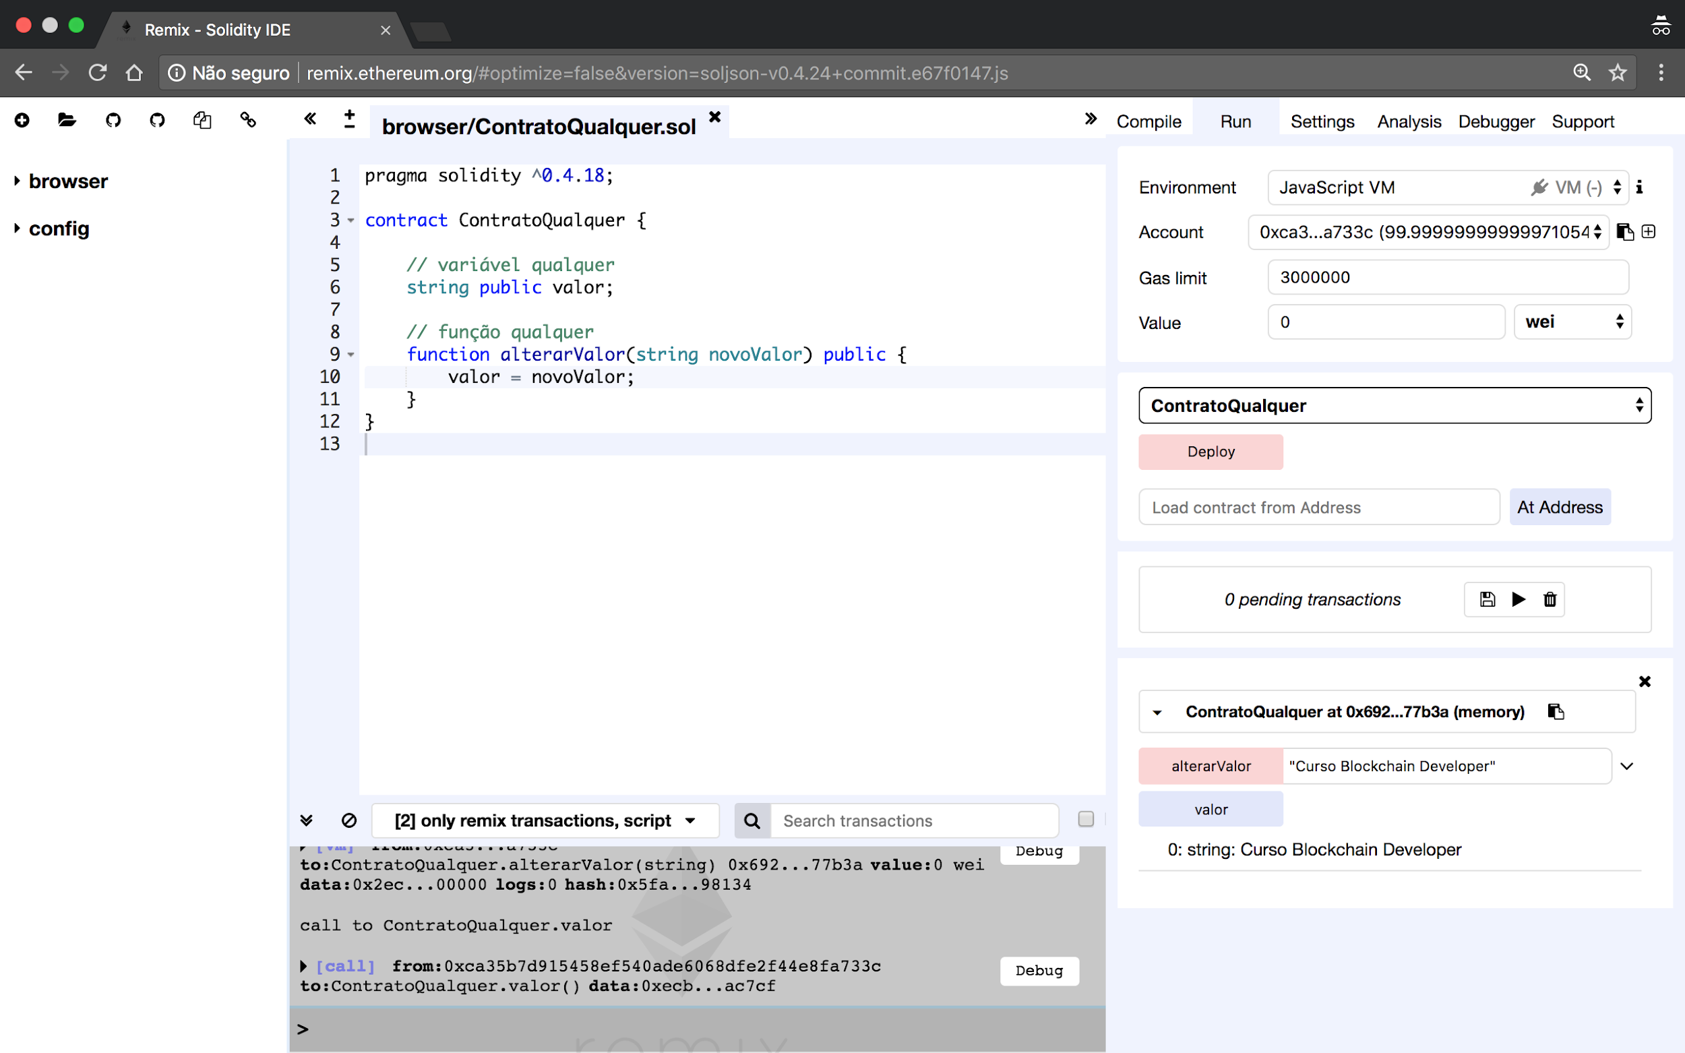
Checkpoint: 5. Interagir com o Smart Contract
Checkpoint

Slide 102
Como usar o ambiente Remix: http://remix.ethereum.org
Criar um arquivo Solidity
Programar um Smart Contracts em Solidity (simplificado)
Compilar o Smart Contract
Deploy do Smart Contract
Interagir com o Smart Contracts
Checkpoint

